Slide 1
Organizácia súťaže - rozdiely
Vek súťažiacich 8-16 rokov (v roku súťaže nesmie mať MH 17 rokov)
Družstvo tvorí 1+8+1 členov, počíta sa len deväť súťažiacich, náhradník smie byť zaradený len zo zdravotných dôvodov
POZOR obutie, na medzinárodných súťažiach sú zakázané kopačky akékoľvek
POZOR na požiarnom útoku CTIF môžu mať súťažiaci opasok a rukavice (ale všetci!!) na štafete nie, len ak je opasok súčasťou uniformy
Sčítacia komisia sčituje podľa vzoru medzinárodných pravidiel.

Slide 2
Počítanie veku súťažiacich na CK Plameň 2014 5.07.2014 v Hurbanove
Rok narodenia | Deň narodenie | Započítaný vek
1998 | 1.01. do 4.07. 5.07. do 31.12. | 16 15
1999 | 1.01. do 4.07. 5.07. do 31.12. | 15 14
2000 | 1.01. do 4.07. 5.07. do 31.12. | 14 13
2001 | 1.01. do 4.07. 5.07. do 31.12. | 13 12
2002 | 1.01. do 4.07. 5.07. do 31.12. | 12 11
2003 | 1.01. do 4.07. 5.07. do 31.12. | 11 10
2004 | 1.01. do 4.07. 5.07. do 31.12. | 10 9
2005 | 1.01. do 4.07. 5.07. do 31.12. | 9 8
Notes:
Na KK Plameň vymeníte 4.7 a 5.07. za deň pred a deň konania krajského kola. V BB kraji je KK 21.06. Teda riadok jedna bude 1.01. do 20.06. = 16 ročný a 21.06. do 31.12. = 15 ročný.

Slide 3
SČÍTACIA KOMISIA
Na útoku CTIF dostane družstvo 1000bodov. Výsledný bodový zisk s disciplíny bude 1 000 – dosiahnutý čas – trestné body. Teda ak dosiahnu čas 45,5s a dostanú 5 trestných bodov za pretočenie hadice výsledok z CTIF bude 1 000- 45,5 – 5 = 949,5
Na štafete 400m s prekážkami dostane družstvo 100 bodov ku ktorým sa buď odpočíta alebo pripočítajú body za vykonanie disciplíny (dosiahnutý čas – predpísaný čas – trestné body)
PRÍKLAD: družstvo, ktoré má súčet veku 112 majú predpísaný čas 80s, dosiahnu čas 75s a dostanú 10trestných bodov za nesprávne prekonanie prekážky. Body za štafetu budú 100 ± (80-75-10)= 100 – 5 = 95.
Dosiahnuté body na súťaži budú: 949,5 + 95 = 1 044,5 bodov.
Vyhráva družstvo s najvyšším bodovým ziskom. Čím viac bodov tým lepšie umiestnenie.
Čas sa meria elektronicky na stotiny sekundy – nie na celé sekundy ani na desatiny. Dôvodom tohto rozhodnutia boli tesné výsledky zo súťaží, kde rozhodoval ľudský faktor.

Slide 4
Požiarny útok s prekážkami CTIF
Počíta sa ako technická disciplína, pri ktorej je výstroj (pracovná rovnošata MH, obuv podľa obvyklej v štáte, môže byť opasok a rukavice, ale musia ho mať všetci súťažiaci a musia mať prilbu)
Rozdiel je v dĺžke hadíc a nosičoch.
Podľa dĺžky hadíc je posunuté aj umiestnenie prekážok
Pozor: vodná priekopa má dĺžku 180cm
Zmena je aj v technických prostriedkoch, miesto prechodu B – C je tam hadicový nosič.
Disciplína sa meria aj elektronicky, začiatok na fotobunku, ktorá je umiestnená na štartovnej čiare a koniec (veliteľ stláča vypínač tzv. hríbik u nás CENTRÁL STOP) ktorý je umiestnený 1m za stojanom na uloženie tech. prostriedkov

Slide 5
Činnosť členov družstva.
Vykonanie disciplíny je nasledovné:
1 – 5 tak isto ako dosiaľ bez zmien. Veliteľ stláča vypínač!
Pozor hadičku D rozvinuje a rozkladá len č.2 a 4, ak im pomôže č.3 alebo 5 sú to trestné body. Technické prostriedky zaraďuje každý na svoj stojan, ani opraviť alebo napraviť nesmie na susednom mieste!
Č.6 musí vstúpiť do dráhy obomi nohami kým začne pracovať z hadicou.
Č.7 môže zložiť nosič s nesenej hadice len po rozložení prvej hadice.
To isté platí pre č.8 a 9.
Nosiče odkladajú č.6 – 9 do bedne, ktorá je na pravom okraji dráhy vo vzdialenosti 59m. Nesmú ich stratiť, alebo zabudnúť na dráhe a po odložení nesmú trčať z bedne.
Č.6 musí položiť spojku rozkladanej hadice za čiaru 59m.
Viazanie uzlov je také isté, ako v predchádzajúcich pravidlách.
Notes:
1 – 5 bez zmien. 6 – 9 musí 6 vstúpiť do dráhy obidvomi nohami a potom môže otvoriť hadicu – vybrať nosič. Po vkročení do dráhy môže sa jednou nohou vrátiť za štartovnú čiaru a nepočíta sa to ako chyba. Rozvinovať hadice nemusia ale platí, že vybrať nosič z hadice smú len po rozložení hadice, ktorú rozkladajú, teda č. 7 približne vo vzdialenosti 15m, nie je však chybou, ak bezprostredne pred dosiahnutím 15m začne č.7 odopínať nosič. Nesenú hadicu následne môže položiť, rozvinúť, podať spojku č.8 – všetky spôsoby sú povolené.

Slide 6
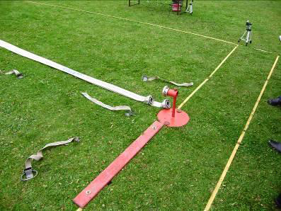
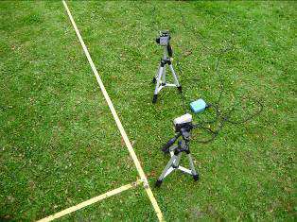
Štartovná čiara a elektronická časomiera

Slide 7
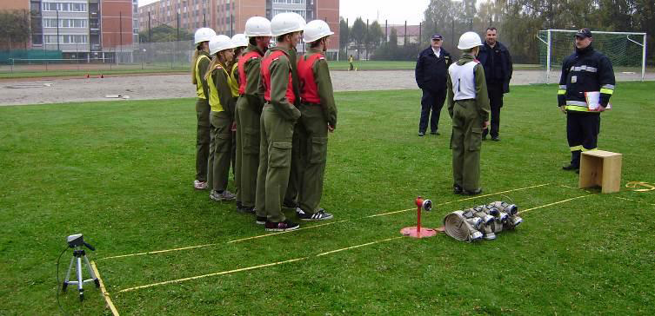
Postavenie družstva pri nástupe
Notes:
Družstvo nestojí na štartovnej čiare, ale 50cm za ňou, aby nedošlo k predčasnému zapnutiu časomiery! Malo by to byť označené ďalšou čiarou. Podáva hlásenie ako na súťažiach u nás.

Slide 8
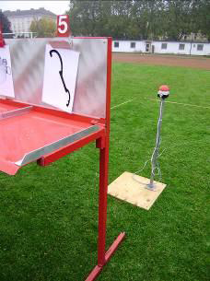
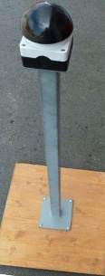
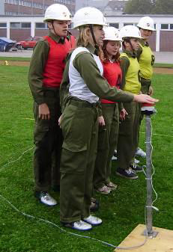
Za stojanom na technické prostriedky je inštalovaný hríbik pre zastavenie času
Notes:
Vypínač stláča veliteľ družstva po nastúpení všetkých súťažiacich, má zdvihnutím ruky ešte upozorniť ručných časomeračov, že ukončili discoplínu.

Slide 9
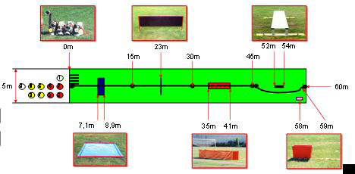
Prví úsek dráhy po značku 60m, rozloženie prekážok a položenie hadicového vedenia
Notes:
Ako môžete vidieť, prekážky sú rozmiestnené podľa dĺžky hadíc. Vodná priekopa má začiatok na 7,1m. Bariéra na 23m, začiatok tunela je na 35m a začiatok lavičky je na 52m. Vo vzdialenosti 59m je vyznačená čiara, za ktorú musí súťažiaci č.6 položiť spojku poslednej hadice. Na pravom okraji dráhy na tej čiare je umiestnená bednička na odloženie nosičov. Nosič nesmie byť prevesený cez okraj bedne – je to počítané ako chyba.

Slide 10
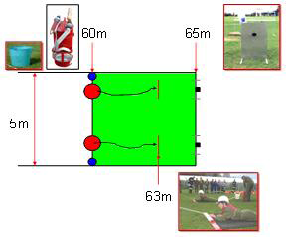
Druhý úsek dráhy 60-65m tzv. vodná skupina (čísla 2-5)
Notes:
Tu sa nemení nič. Súťažiaci 2 a 4 po rozložení hadičiek D25 striekajú do terčov 5l vody a súťažiaci s číslami 3 a 5 pumpujú vodu z verových striekačiek – 10l a po minutí ešte musia naliať vodu s pripravených vedier, ktoré sú v pravo a vľavo na kraji súťažnej dráhy. Pozor na prešlap, špička sa môže dotýkať dosky, ktorá tvorí nástrekovú čiaru len nesmie stáť na tejto čiare.

Slide 11
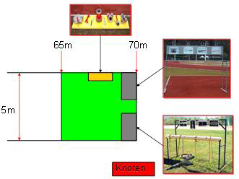
Druhý úsek dráhy 65-70m v ľavo stojan na technické prostriedky a v pravo stojan na viazanie uzlov
Notes:
Vľavo na kraji súťažnej dráhy je položená doska 50x200cm na ktorej sú uložené technické prostriedky (hadica c52 v nosiči, nosič hadíc, hadicový viazák, prúdnica C52, rozdeľovač BCC, nasávací kôš a kľúč na spojky) – nie je tu prechod z B-C!! Postavenie stojanov je také isté, ako na našich predchádzajúcch súťažiach.

Slide 12
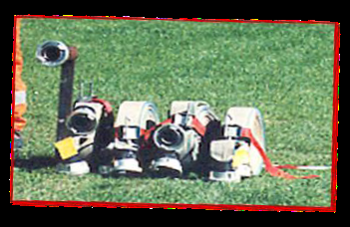
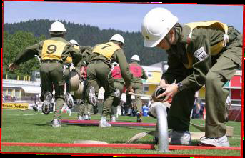
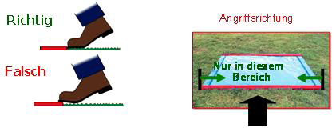
Uloženie hadíc pred štartovnou čiarou, medzi hadicami je medzera na šírku hadice C52
Notes:
Pevná spojka je vo výške 25 – 30cm, medzi hadicami je medzera nanajvýš na šírku hadice C52. Vodná priekopa je široká 2m a dlhá 1,8m. Správne prekonanie je bez šliapnutia na dosku ohraničujúcu vodnú priekopu, špičkou sa dosky dotknúť z boku môžu ale nesmú na ňu šliapnuť.

Slide 13
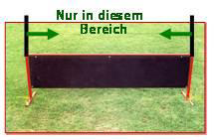
Prekážka je 2m široká, 70cm vysoká a pod ňou je voľný priestor 15 cm na uloženie hadicového vedenia!
Notes:
Prekážku musí každý súťažiaci prekonať medzi vyznačenými šípkami. Mimo vyznačeného priestoru nesmie prečnievať ani chodidlo súťažiaceho!!

Slide 14
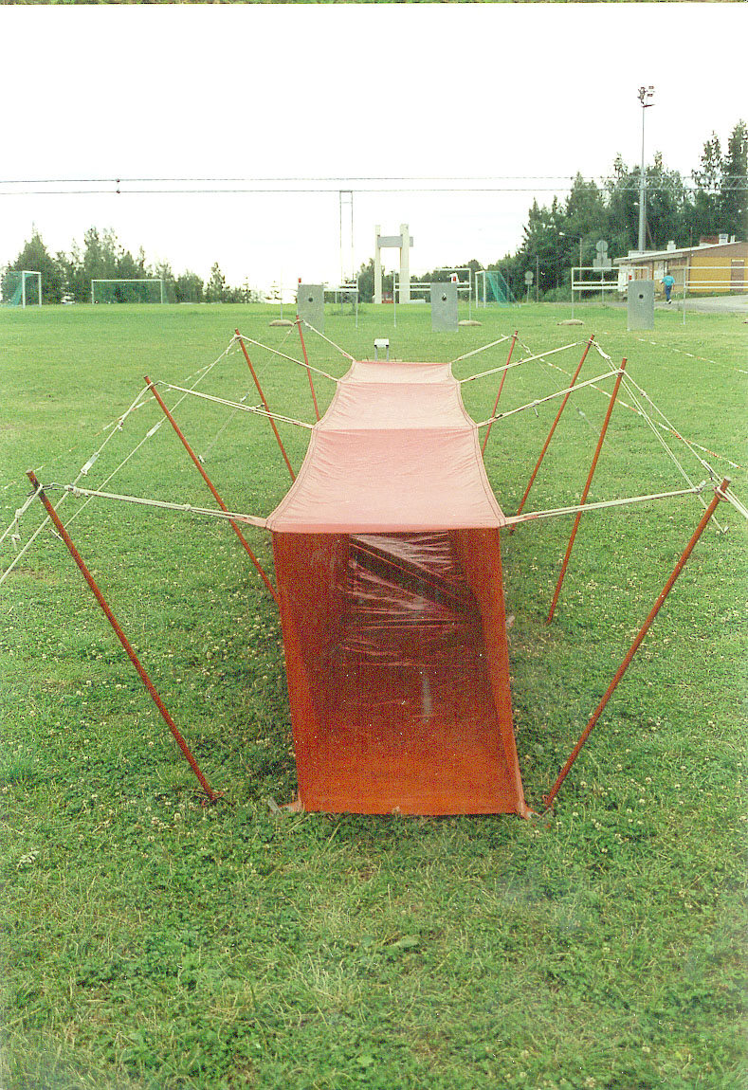
Tunel 60x80x600cm
Notes:
Tunel je bez rámu!!! Keďže dochádzalo z úrazom spôsobených kovovou konštrukciou tunela, prešlo sa na takéto konštrukčné riešenie. Odporúča sa aj tyčky zabezpečujúce výšku tunela odtiahnuť pomocou závesov od okrajov plachty.

Slide 15
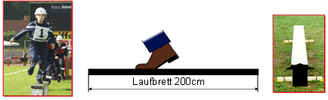
Lavička je 200cm dlhá, 20cm široká a 30cm vysoká
Notes:
Súťažiaci sa nesmie dotknúť zeme mimo lavičky, len pred ňou a za ňou. Hadicové vedenie sa ukladá v pravo od lavičky. Ak by sa stalo, že náhodou je položené v ľavo, môže ho súťažiaci opäť položiť v pravo ale pred tým sa musí vrátiť pred začiatok lavičky. Nesmie hadice prehadzovať natiahnutím a kmitom.

Slide 16
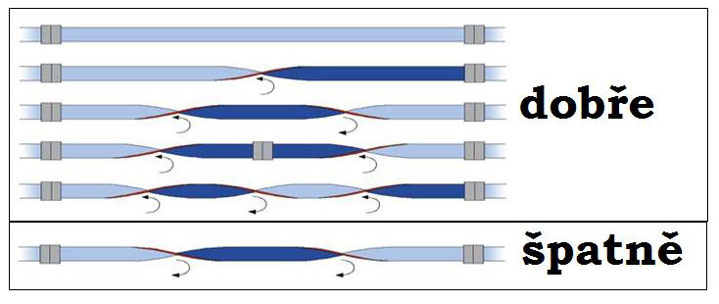
Posúdenie pretočenia hadíc
Notes:
Každá hadica sa hodnotí osobitne – samostatne. Na každej hadici sa dáva maximálne 5 trestných bodov.

Slide 17
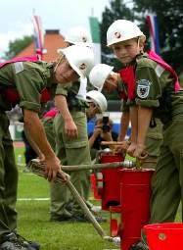
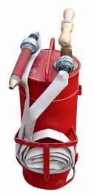
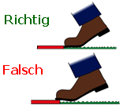
Vedrové striekačky, uloženie stočenej hadice, položenie prúdnica a postavenie nôh na nástrekovej čiare
Notes:
Platí že: vľavo v smere behu si pripravuje striekačku č.2 a 3, v pravo 4 a 5, hadica musí byť dvojito stočená a vložená do držiaka RPS. Pre nohy platí to isté ako na vodnej priekope, môže sa špička dosky dotýkať ale nesmie na nej stáť. Hadicu rozkladajú čísla 2 a 4, čísla 3 a 5 nesmú pomáhať pri rozkladaní hadičiek D25 teda sa ich nesmú ani dotknúť, aj keby sa hadička zasekla v držiaku.

Slide 18
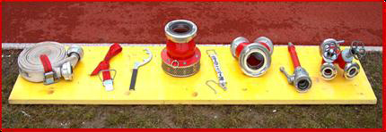
Doska na uloženie technických prostriedkov a 8ks technických prostriedkov.
Notes:
Doska je v ľavo na okraji dráhy. Poradie uloženia prostriedkov nie je určené ale odporúčam pri príprave naradia vždy uložiť prostriedky podľa poradia – čiže každý súťažiaci v družstve vie presne že napr. Rozdeľovač je položený ako posledný a hadica ako prvá a nemusia ich hľadať. Nie je tam prechod B-C.

Slide 19
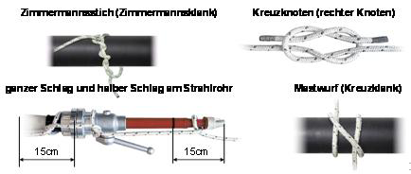
Uzly na stojane, ich vyobrazenie
Notes:
Platí že tesársky má mať aspoň tri obraty, plochá spojka musí mať konce na jednej strane, lodný konce na oboch stranách brvna. Úväz na prúdnici: smičky nesmú byť ďalej od spojky ako 15cm, platí aj pre hubicu, smička pri ventile musí byť od ventilu k spojke, a nezáleží, kde je vrecko, či na strane prúdnice alebo hadice. POZOR: v Rakúsku je na lane umiestnená veľká hasičská karabína, ktorá môže robiť problém. Lano na úväz nemusí byť po vykonaní úväzu preložené cez brvno!!!

Slide 20
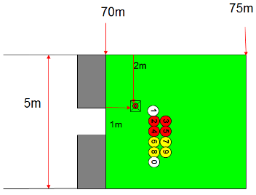
Postavenie súťažiacich v cieli za stojanmi.
Notes:
Veliteľ stojí za hríbikom a ostatný v ľavo od neho. Po ukončení vykonávania disciplíny vstúpi do dráhy náhradník s číslom O.

Slide 21
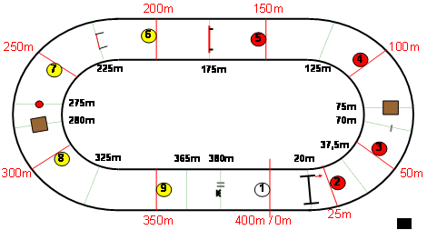
Štafeta na 400m s prekážkami
Notes:
Na druhom, štvrtom a ôsmom úseku nie sú prekážky, ale platí, že v strede úseku je čiara, po ktorú musí súťažiaci prebrať prúdnicu. Na poslednom úseku je tiež čiara vo vzdialenosti 365m, po ktorú musí súťažiaci č.9 prebrať prúdnicu.

Slide 22
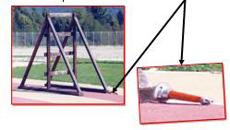
Prví úsek dráhy rebríková stena

Slide 23
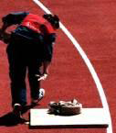
3 úsek dráhy, položenie hadice na podložku
Notes:
Hadica je s nosičom, hadica nesmie trčať mimo podložku, nosič môže.

Slide 24
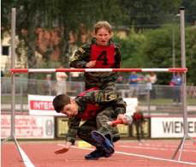
4. Úsek dráhy, podbeh
Notes:
Správne prekonanie prekážky, pozor, ak tyčka spadne je nutne ju položiť na stojany a následne prekonať. Súťažiaci nesmie opustiť dráhu – teda nesmie stojan obísť mimo dráhy – je to opustenie dráhy obomi nohami teda 10 trestných bodov.

Slide 25
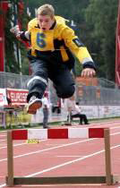
5 úsek dráhy preskok
Notes:
Platí to isté ako pre podbeh.

Slide 26
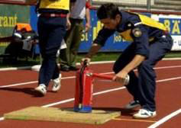
6 úsek dráhy prenesenie PHP
Notes:
PHP nesmie spadnúť pred odovzdávku č.7, tiež je treba kontrolovať, či PHP je položený na podložke bez toho, aby spodok nepresahoval podložku a pozor na opustenie dráhy obomi nohami.

Slide 27
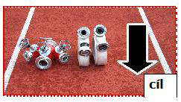
9. úsek dráhy
Notes:
Na značke 380 m je položený rozdeľovač smere behu a v ľavo od neho dve tlakové hadice C52/15m spojkami v smere behu. Spojky sa nesmú dotýkať dráhy.

Slide 28
Tabuľka predpísaného času súťažiacich na štafete podľa veku členov družstva.
Súčet rokov 9 súťažiacich | Priemerný vek | Predpísaný čas štafety
Do 76 | 8 | 92s
77 – 85 | 9 | 89s
86 – 94 | 10 | 86s
95 – 103 | 11 | 83s
104 – 112 | 12 | 80s
113 – 121 | 13 | 77s
122 – 130 | 14 | 74s
131 – 139 | 15 | 71s
140 - 144 | 16 | 68s
Notes:
Toto je náhrada za bodovú výhodu, ktorú sme doposiaľ prideľovali na súťažiach u nás. POZOR: pri zaradení náhradníka na CTIF sa musí prepočítať aj štafeta, ako keby ju náhradník bežal!!! Nesmie dôjsť k špekuláciám s nasadením náhradníka. Platí, že vymeniť súťažiacich môže vedúci len z lekárskeho dôvodu!!!

Slide 29
Teda ak družstvo, ktoré má súčet veku 103 rokov dosiahnu čas na štafete 80s a na CTIF 43s, predpísaný čas štafety majú 83s ich body sa počítajú nasledovne:
100bodov + 3 body (83-80) = 103 bodov za štafetu.
1000 bodov za CTIF odpočítať dosiahnutý čas a trestné body
1000 – 43 – 10 = 947bodov. Súčet bodov na súťaži bude 103 + 947 = 1 050b. Čím vyššie body tým lepšie umiestnenie.

Slide 30
CTIF 1 000 bodov
Dosiahnutý čas - 43,00s 957
Trestné body - 10 947
Štafeta + 100 bodov 1 047
PČ – ZČ 83 – 80,00 + 3,00s 1 050
SPOLU 1 050,00 bodov

Slide 31
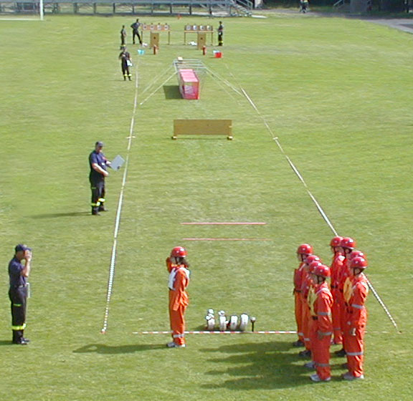
Postavenie rozhodcov na dráhe CTIF
rozhodca č.4
rozhodca č.5
rozhodca č.3
rozhodca č.2
rozhodca č.1
Rozhodca disciplíny

